Slide 1
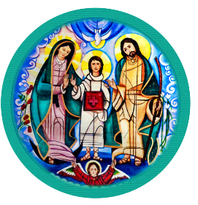
Equipo Coordinador Nacional
2019-2022
Movimiento Familiar Cristiano
Operación y Uso de
Base de Datos Web
Para:
Equipo Coordinador Diocesano
"Familias convertidas al amor de Dios, testimonio vivo de santidad"

Slide 2
ORACIONES
Equipo Coordinador Nacional
2019-2022
Movimiento Familiar Cristiano
"Familias convertidas al amor de Dios, testimonio vivo de santidad"

Slide 3
Espíritu Santo
Ven, Espíritu Santo,
llena los corazones de tus fieles y enciende en ellos el fuego de tu amor.
Envía Señor, tu Espíritu, y todas las cosas serán creadas y se renovará la faz de la Tierra.
Oh Dios, que has instruido los corazones de tus fieles con la luz del Espíritu Santo,
danos a saber rectamente la verdad según tu mismo Espíritu
y gozar para siempre de tus consuelos,
por Jesucristo nuestro Señor.
AMEN
"Familias convertidas al amor de Dios, testimonio vivo de santidad

Slide 4
Oración a la Sagrada Familia
Jesús, María y José En ustedes contemplamos el esplendor del verdadero amor, a ustedes confiados nos dirigimos. Santa Familia de Nazaret, haz también de nuestras familias lugar de comunión y cenáculo de oración, auténticas escuelas del Evangelio y pequeñas iglesias domésticas. Santa Familia de Nazaret, que nunca más haya en las familias episodios de violencia, de cerrazón y división, que quien haya sido herido o escandalizado sea pronto consolado y curado. Santa Familia de Nazaret, haz tomar conciencia a todos del carácter sagrado e inviolable de la familia, de su belleza en el proyecto de Dios. Jesús, María y José, escuchar, acoger nuestra súplica. AMEN
"Familias convertidas al amor de Dios, testimonio vivo de santidad

Slide 5
Por la Paz
Señor Jesús, tú eres nuestra paz, mira nuestra Patria dañada por la violencia y dispersa por el miedo y la inseguridad. Consuela el dolor de quienes sufren. Da acierto a las decisiones de quienes nos gobiernan. Toca el corazón de quienes olvidan que somos hermanos y provocan sufrimiento y muerte. Dales el don de la conversión.
"Familias convertidas al amor de Dios, testimonio vivo de santidad

Slide 6
Por la Paz
Protege a las familias,
a nuestros niños, adolescentes y jóvenes,
a nuestros pueblos y comunidades.
Que como discípulos misioneros tuyos,
ciudadanos responsables,
sepamos ser promotores de justicia y de paz,
para que en ti,
nuestro pueblo tenga vida digna.
Amén.
"Familias convertidas al amor de Dios, testimonio vivo de santidad

Slide 7
Teams_ Contenido
Importancia y Beneficios BDW
Directrices y Compromisos
Operaciones Básicas de BDW
Operaciones por Rol en la BDW
"Familias convertidas al amor de Dios, testimonio vivo de santidad

Slide 8
Teams_ Contenido
Importancia y Beneficios BDW
Directrices y Compromisos
Operaciones Básicas de BDW
Operaciones por Rol en la BDW
"Familias convertidas al amor de Dios, testimonio vivo de santidad

Slide 9
Importancia
A nivel organizacional, las bases de datos resultan una ventaja competitiva, siendo una herramienta primordial al momento de tomar decisiones, por ejemplo obtener información en forma rápida y eficaz de la membresía del MFC.
"Familias convertidas al amor de Dios, testimonio vivo de santidad

Slide 10
Beneficios
Compartir información, en forma simultánea, con otras áreas de sector, ejemplos: Momentos Fuertes, Capacitaciones, Reuniones Funcionales, Agenda de actividades, Directorios, etc.
Facilita la estandarización de procesos, nombres de registros, etc.
Reportes estandarizados fácil de exportar a Excel.
Capacitación en línea por Tutoriales.
Ingreso a 3 Bases de Datos en una (Matrimonios, Jóvenes y Mares).
Registro y consulta de Actas de Reunión.
Aniversarios y cumpleaños.
"Familias convertidas al amor de Dios, testimonio vivo de santidad

Slide 11
Teams_ Contenido
Importancia y Beneficios BDW
Directrices y Compromisos
Operaciones Básicas de BDW
Operaciones por Rol en la BDW
"Familias convertidas al amor de Dios, testimonio vivo de santidad

Slide 12
Directrices
Todos los usuarios del sistema se comprometen a registrar información necesaria para coadyuvar en el análisis de datos y a la toma de decisiones para lograr que la membresía alcance los objetivos de crecimiento y formación. (Artículos 5, 6, 7 y 7bis; capítulo II “Objetivos” del Reglamento del MIO).
Los Momentos Fuertes, Capacitación y Reuniones del Ciclo Básico de Formación se deberá registrar en el sistema de BDW en sus tres ámbitos.
Las actas de reunión se deberán registrar en la opción correspondiente al rol de Área IV en sus respectivos ámbitos.
"Familias convertidas al amor de Dios, testimonio vivo de santidad

Slide 13
Compromisos usuarios
Registrar en tiempo y forma a la membresía del CBF que continua al siguiente ciclo y de nuevo ingreso.
Registrar las reuniones de equipo del CBF de acuerdo a los formatos en su ámbito (Matrimonios, Jóvenes y Mares).
Registrar en la opción correcta todos los Momentos Fuertes, Capacitaciones y Reuniones Funcionales.
"Familias convertidas al amor de Dios, testimonio vivo de santidad

Slide 14
Compromisos usuarios
Obtener del sistema los reportes correspondientes al Concentrado de membresía para la firma del convenio. (Cap. XVI Finanzas; Artículos: 105, 106 y 107)
Revisar periódicamente las “Inconsistencias” que pudieran existir en el sistema para su pronta corrección.
Reportar, por medio de “Tickets”, las dudas, sugerencias o anomalías del sistema.
"Familias convertidas al amor de Dios, testimonio vivo de santidad

Slide 15
Teams_ Contenido
Importancia y Beneficios BDW
Directrices y Compromisos
Operaciones Básicas de BDW
Operaciones por Rol en la BDW
"Familias convertidas al amor de Dios, testimonio vivo de santidad

Slide 16
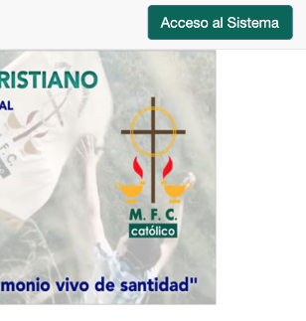
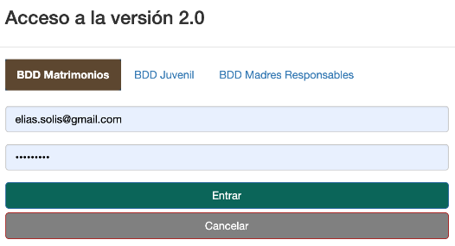
Operaciones Básicas
a) Ingreso a la BDW -> www.mexicomfc.net
Matrimonios
Jóvenes
Mares
"Familias convertidas al amor de Dios, testimonio vivo de santidad

Slide 17
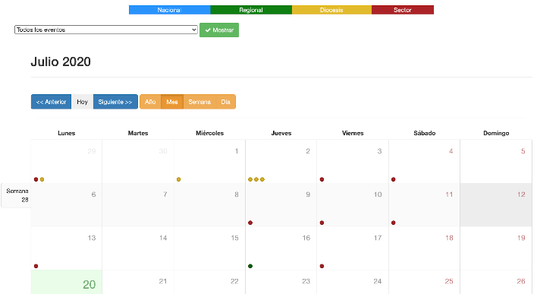
Operaciones Básicas
b) Consulta de la agenda MFC
Agenda MFC
Nacional
Regional
Código de colores
Diócesis
Sector
Presionar sobre el punto para ver detalles
"Familias convertidas al amor de Dios, testimonio vivo de santidad

Slide 18
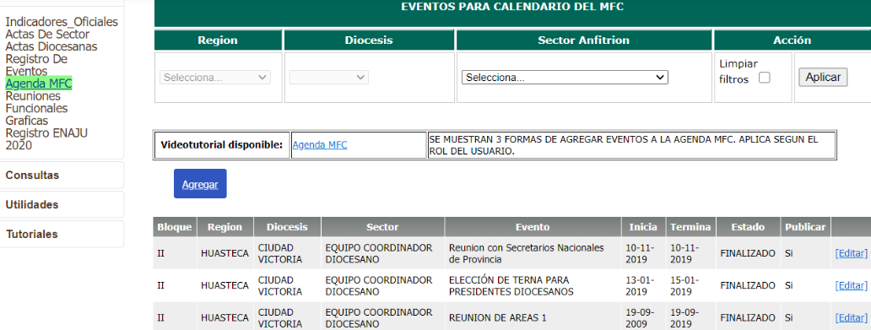
Operaciones Básicas
c) Registros NO Oficiales en Agenda MFC
"Familias convertidas al amor de Dios, testimonio vivo de santidad

Slide 19
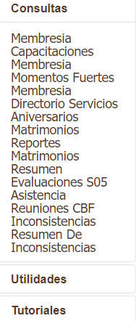
Operaciones Básicas
d) Consulta de información
Uso de Filtros
En las consultas de información o reportes, en la parte superior aparece esta área para poder filtrar por Diócesis, Sector, Rol y Nivel según sea el caso y de acuerdo a los permisos de nuestro rol
"Familias convertidas al amor de Dios, testimonio vivo de santidad

Slide 20
Operaciones Básicas
d) Consulta de información
2 y 3) Reporte de Capacitaciones y Momentos Fuertes
"Familias convertidas al amor de Dios, testimonio vivo de santidad

Slide 21
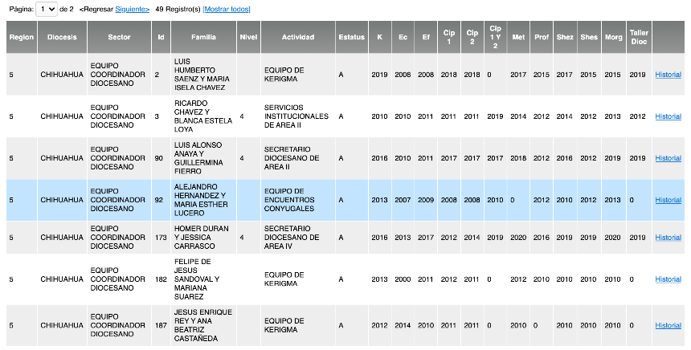
Operaciones Básicas
d) Consulta de información
2 y 3) Reporte de Capacitaciones y Momentos Fuertes
"Familias convertidas al amor de Dios, testimonio vivo de santidad

Slide 22
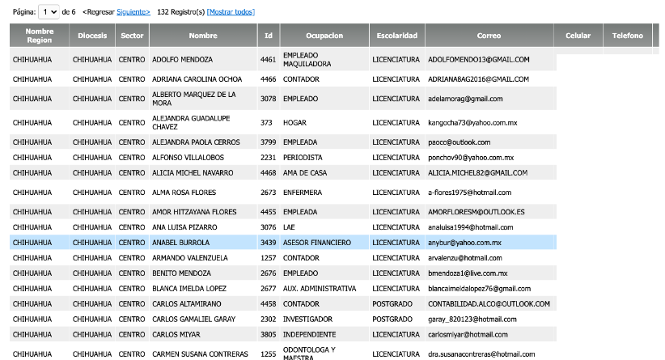
Operaciones Básicas
d) Consulta de información
4) Directorio de Servicios
"Familias convertidas al amor de Dios, testimonio vivo de santidad

Slide 23
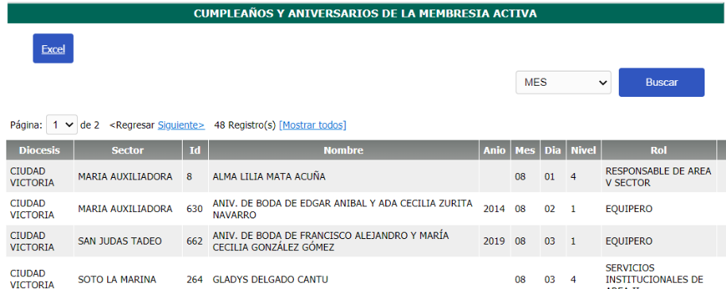
Operaciones Básicas
d) Consulta de información
5) Aniversarios de Matrimonios
"Familias convertidas al amor de Dios, testimonio vivo de santidad

Slide 24
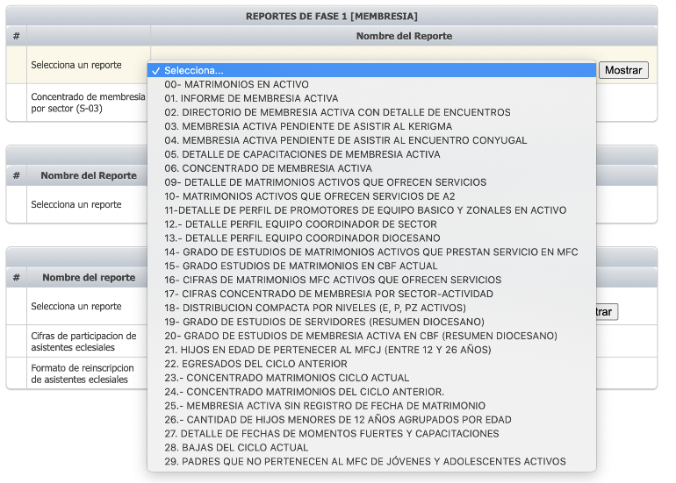
Operaciones Básicas
d) Consulta de información
5) Reportes de Matrimonios
"Familias convertidas al amor de Dios, testimonio vivo de santidad

Slide 25
Operaciones Básicas
d) Consulta de información
5) Reportes de Matrimonios
"Familias convertidas al amor de Dios, testimonio vivo de santidad

Slide 26
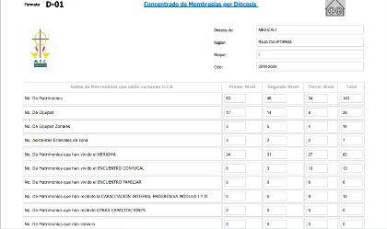
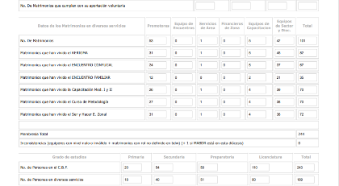
Operaciones Básicas
d) Consulta de información
Concentrado de Membresía:
5) Reportes de Matrimonios
"Familias convertidas al amor de Dios, testimonio vivo de santidad

Slide 27
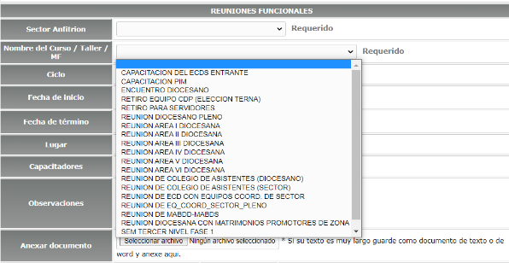
Operaciones Básicas
d) Consulta de información
7) Registro y Consulta de Reuniones Funcionales
1
2
Sugerencias:
Estos registros aplica para todas las áreas diocesanas.
Identificar el evento no sea duplicidad de otra área.
Para registrar participantes recuerden primero guardar evento.
"Familias convertidas al amor de Dios, testimonio vivo de santidad

Slide 28
Operaciones Básicas
d) Consulta de Información
8) Resumen de Evaluación S05
Para esta consulta deberá seleccionar el Sector
"Familias convertidas al amor de Dios, testimonio vivo de santidad

Slide 29
Operaciones Básicas
d) Consulta de Información
9) Asistencia a Reuniones del CBF
De igual manera en esta consulta deberá seleccionar el Sector
"Familias convertidas al amor de Dios, testimonio vivo de santidad

Slide 30
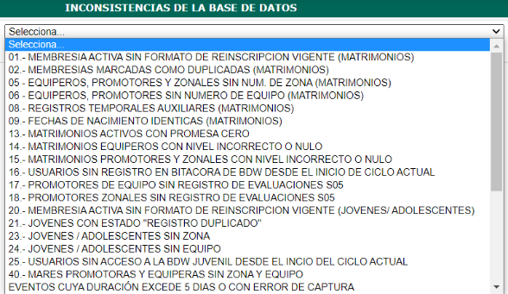
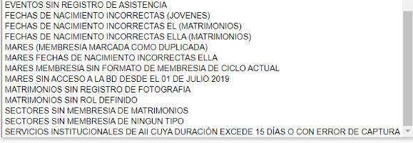
Operaciones Básicas
d) Consulta de Información
10) Consulta de Inconsistencias
Las Inconsistencias dentro del sistema de BDW son “Posibles” datos faltantes en diversos registros.
Es recomendable REVISAR una a una para asegurarse que cuentan con integridad confiable de datos.
"Familias convertidas al amor de Dios, testimonio vivo de santidad

Slide 31
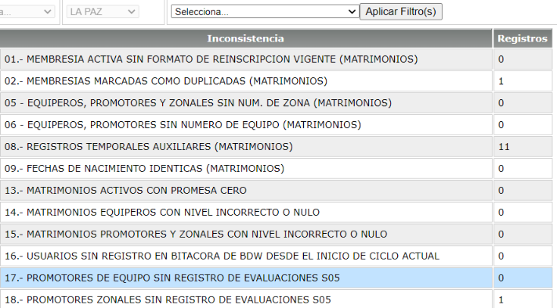
Operaciones Básicas
d) Consulta de Información
11) Resumen de Inconsistencias
El RESUMEN de Inconsistencias dentro del sistema de BDW les auxilia en la identificación de posibles datos faltantes y errores.
"Familias convertidas al amor de Dios, testimonio vivo de santidad

Slide 32
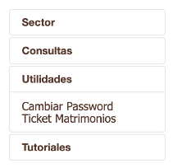
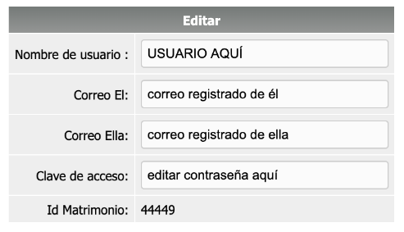
Operaciones Básicas
d) Consulta de Información
12) Cambiar Usuario y Contraseña
2
1
3
Video Tutorial
"Familias convertidas al amor de Dios, testimonio vivo de santidad

Slide 33
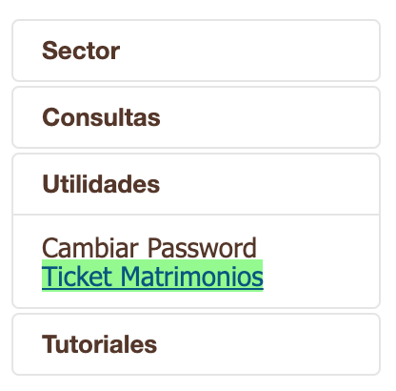
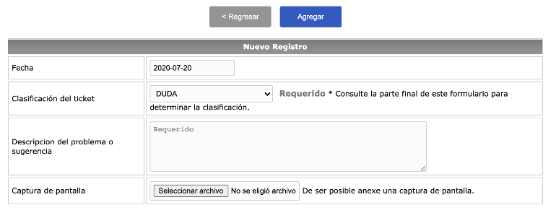
Operaciones Básicas
d) Consulta de Información
Listado de Tickets
13) Levantar Tickets
Para nuevos tickets presionar “Agregar”:
Video Tutorial
"Familias convertidas al amor de Dios, testimonio vivo de santidad

Slide 34
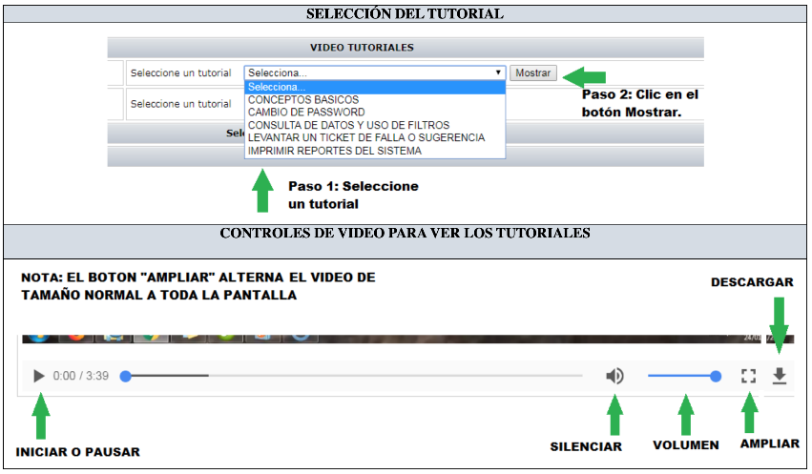
Operaciones Básicas
d) Consulta de Información
13) Levantar Tickets
Video Tutorial
"Familias convertidas al amor de Dios, testimonio vivo de santidad

Slide 35
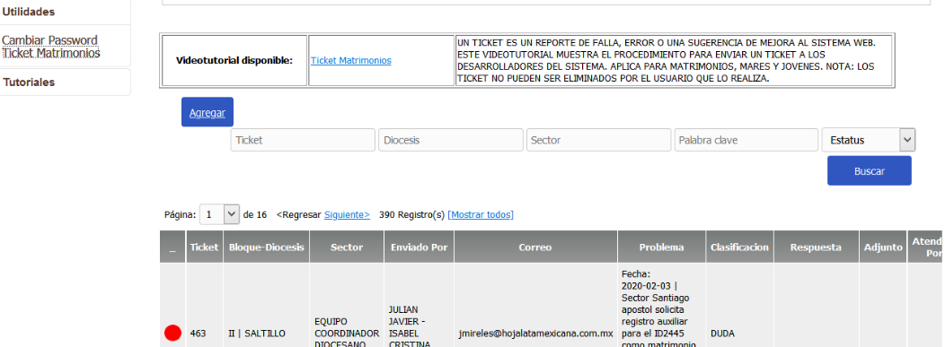
Operaciones Básicas
d) Consulta de información
13) Levantar Tickets
Búsqueda mas dinámica
Video Tutorial
"Familias convertidas al amor de Dios, testimonio vivo de santidad

Slide 36
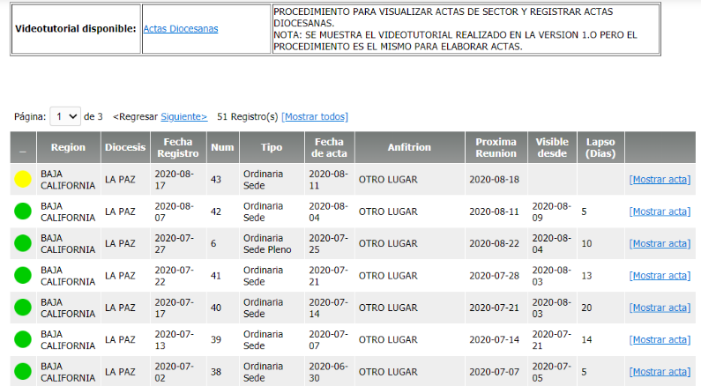
Operaciones Básicas
d) Consulta de información
14) Consulta de Actas Diocesanas
Dentro del listado de Actas Diocesana podemos observar las que están “cerradas” en color verde y las pendientes por cerrar o en proceso en color amarillo
Haciendo “click” podremos visualizar el Acta Diocesana
"Familias convertidas al amor de Dios, testimonio vivo de santidad

Slide 37
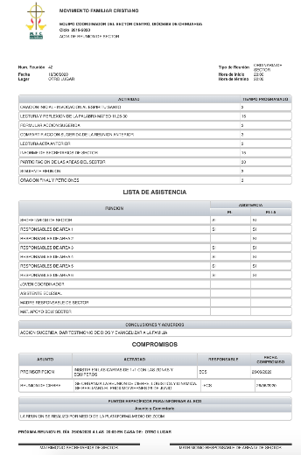
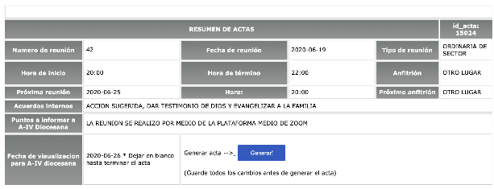
Operaciones Básicas
d) Consulta de información
14) Consulta de Actas de Sector
Resumen de Acta:
El Matrimonio Secretario Diocesano de Área IV puede crear y generar el Acta Diocesana… y solo consultar las actas de sector.
Presionar para Consultar Detalle Acta
Video Tutorial
"Familias convertidas al amor de Dios, testimonio vivo de santidad

Slide 38
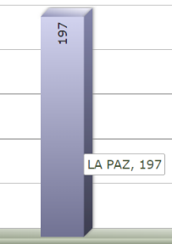
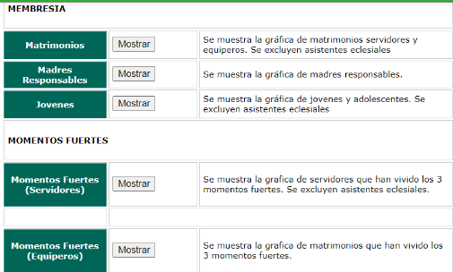
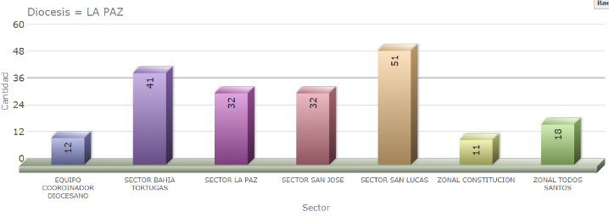
Operaciones Básicas
d) Consulta de información
15) Consulta de Graficas
"Familias convertidas al amor de Dios, testimonio vivo de santidad

Slide 39
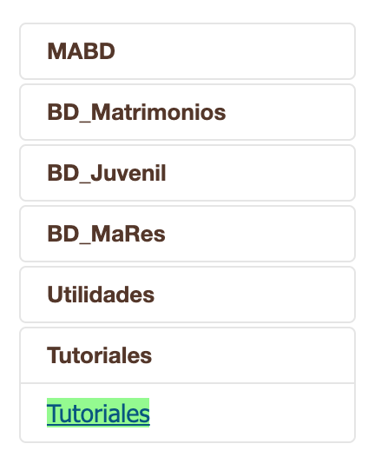
Operaciones Básicas
d) Consulta de información
16) Video Tutoriales
"Familias convertidas al amor de Dios, testimonio vivo de santidad

Slide 40
Importancia y Beneficios BDW
Directrices y Compromisos
Operaciones Básicas de BDW
Operaciones por Rol en la BDW
"Familias convertidas al amor de Dios, testimonio vivo de santidad

Slide 41
Equipo Coordinador Diocesano
Presidente Diocesano
Matrimonio Secretario Diocesano de Área III
MaRe Coordinadora Diocesana
Matrimonio Secretario Diocesano de Área I
Matrimonio Secretario Diocesano de Área II
Matrimonio Secretario Diocesano de Área IV
Matrimonio Secretario Diocesano de Área V
Matrimonio Secretario Diocesano de Área VI
Matrimonio de Apoyo en Base de Datos Diocesana
"Familias convertidas al amor de Dios, testimonio vivo de santidad

Slide 42
Presidente Diocesano
Consulta de Actas Diocesanas
Como PD tienen la posibilidad de visualizar las Actas Diocesanas que están “cerradas” en color verde y las pendientes por cerrar o en proceso de cierre en color amarillo.
Haciendo “click” podremos visualizar el Acta Diocesana
"Familias convertidas al amor de Dios, testimonio vivo de santidad

Slide 43
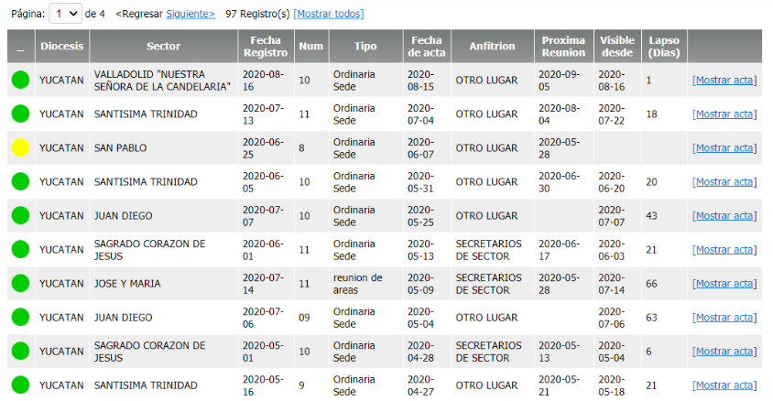
Presidente Diocesano
Consulta de Actas de Sector
De igual manera que los SS los PD tienen la posibilidad de visualizar las Actas de Sector que están “cerradas” en color verde y las pendientes por cerrar o en proceso de cierre en color amarillo.
Haciendo “click” podremos visualizar el Acta de Sector
"Familias convertidas al amor de Dios, testimonio vivo de santidad

Slide 44
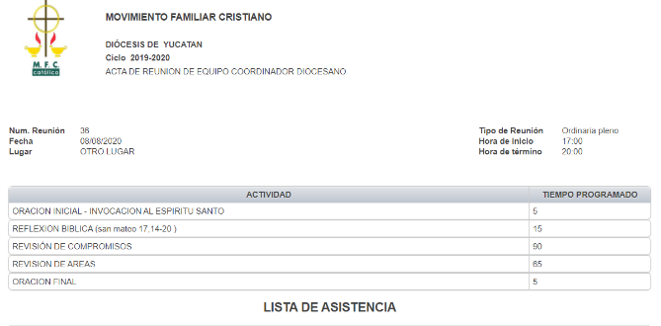
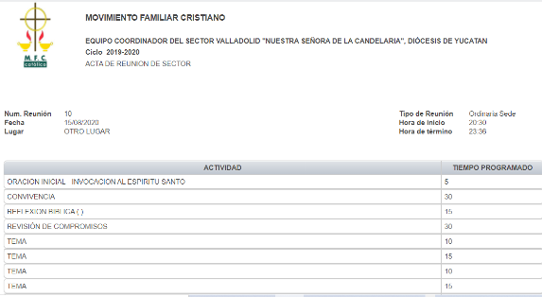
Presidente Diocesano
Actas de Reunión
"Familias convertidas al amor de Dios, testimonio vivo de santidad

Slide 45
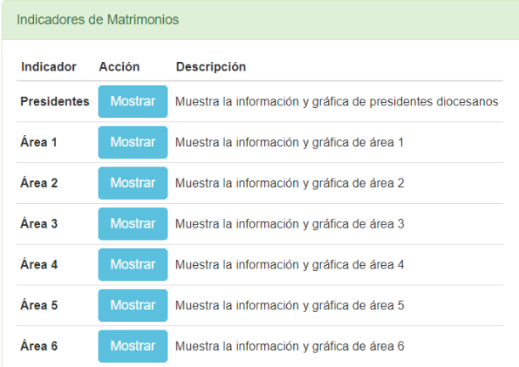
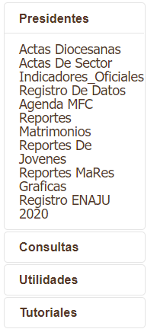
Presidente Diocesano
Consultas de Tableros de Indicadores
1
Para consultarlo deberemos seleccionar el área haciendo click en el botón
Es importante aclarar que únicamente devuelve el Tablero de Indicadores no la “Hoja de Evaluación”
Actualmente solo existen configurados los Tableros de las AREAS del ECD, están pendientes JCD, MaRe y MABDD.
"Familias convertidas al amor de Dios, testimonio vivo de santidad

Slide 46
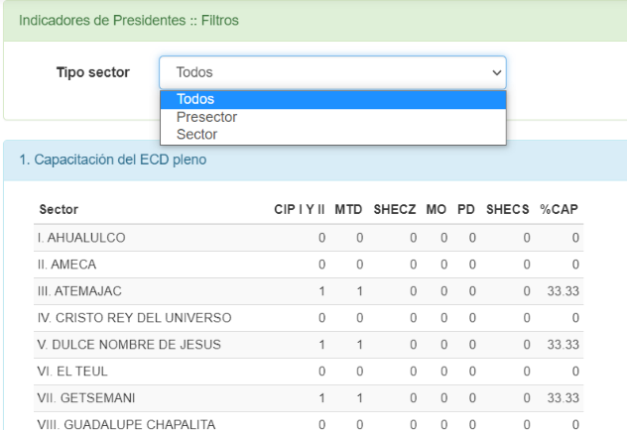
Presidente Diocesano
Consultas de Tableros de Indicadores
Los pasos para visualizar los tableros de indicadores son los mismos para todas las AREAS
2
"Familias convertidas al amor de Dios, testimonio vivo de santidad

Slide 47
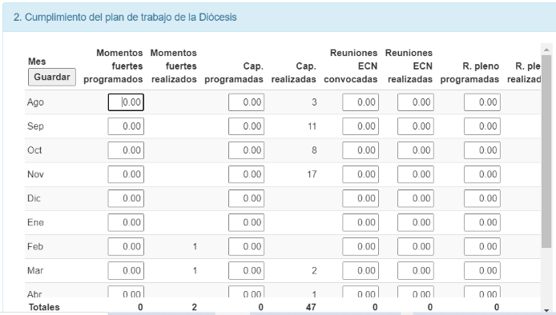
Presidente Diocesano
Consultas de Tableros de Indicadores
3
Para ustedes PD tienen la posibilidad de registrar datos que NO procesa la BDW.
"Familias convertidas al amor de Dios, testimonio vivo de santidad

Slide 48
Presidente Diocesano
Registro de Datos (Matrimonios, Jóvenes, Adolescentes y MaRes)
Ustedes como PD tienen la posibilidad de registrar y editar “DATOS adicionalmente a las áreas diocesanas.
De igual manera en esta opción podrán registrar o editar a los Asistentes Eclesiales.
"Familias convertidas al amor de Dios, testimonio vivo de santidad

Slide 49
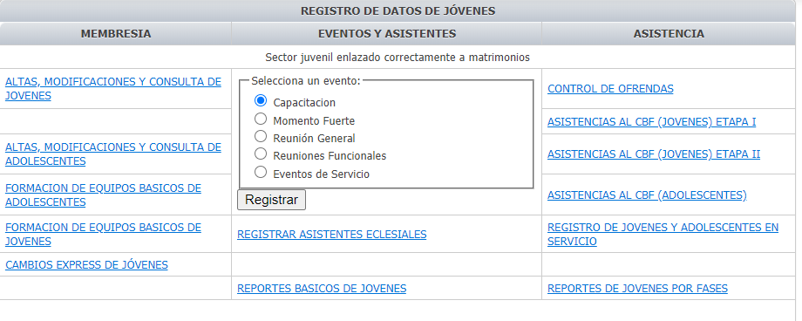
Presidente Diocesano
Registro de Datos (Matrimonios, Jóvenes, Adolescentes y MaRes)
De igual manera en esta opción podrán registrar o editar a los Asistentes Eclesiales Juveniles
"Familias convertidas al amor de Dios, testimonio vivo de santidad

Slide 50
Presidente Diocesano
Registro de Datos (Matrimonios, Jóvenes, Adolescentes y MaRes)
Como PD tienen el alcance de apoyar en los diferentes registros de MaRes.
Es importante identificar:
Que Área necesita mayor atención y apoyo.
Sumarse en las actividades que requiera su conocimiento y habilidad.
Revisar y supervisar los registros de su diócesis.
"Familias convertidas al amor de Dios, testimonio vivo de santidad

Slide 51
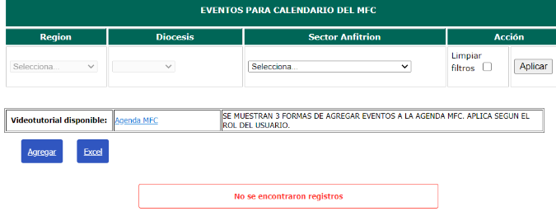
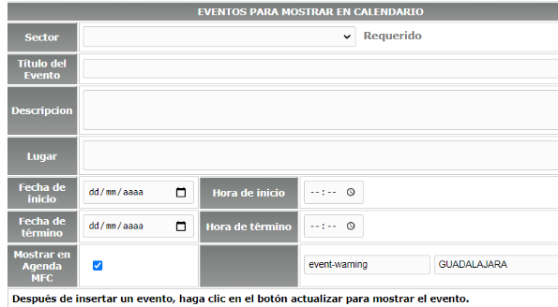
Presidente Diocesano
Consulta y edición de Agenda
1
Esta nota indica que aun no se han registrado eventos en AGENDA.
2
Se deberá registrar todos los datos que requiera y seleccionar el botón “Mostrar en Agenda MFC”
"Familias convertidas al amor de Dios, testimonio vivo de santidad

Slide 52
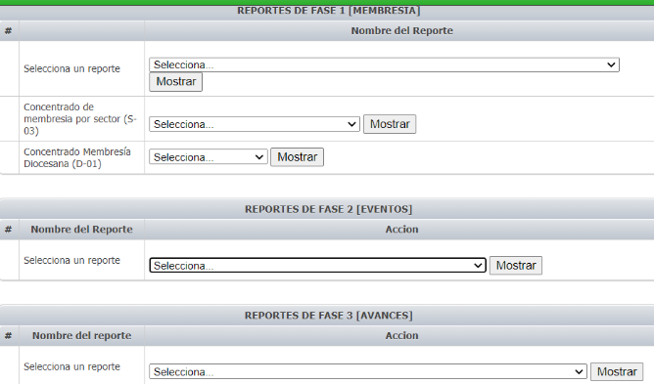
Presidente Diocesano
Reportes de Matrimonios
Existen 3 Fases o conjunto de reportes:
Adicionalmente de 30 reportes también se obtienen los S03 y D01.
Detalles de asistencia a eventos de servidores, membresía y personas que NO pertenecen a MFC.
Porcentaje de asistencia al CBF, reuniones funcionales y avance control de aportaciones.
"Familias convertidas al amor de Dios, testimonio vivo de santidad

Slide 53
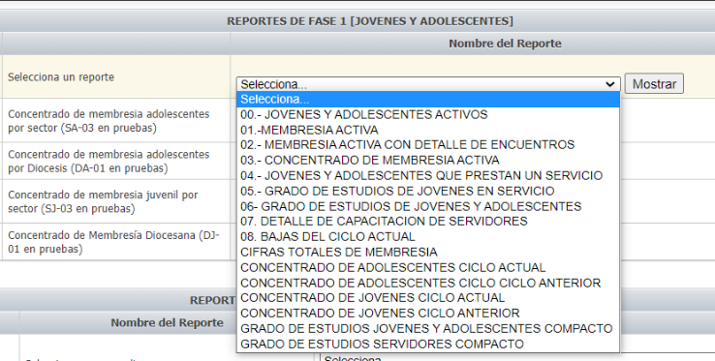
Presidente Diocesano
Reportes de Jóvenes y Adolescentes
En estos reportes se pueden obtener:
El Concentrado de membresía por Sector y Diocesano
REPORTES EN FASE 2 DE JOVENES Y ADOLESCENTES
"Familias convertidas al amor de Dios, testimonio vivo de santidad

Slide 54
Presidente Diocesano
Reportes de MaRes
En estos reportes también se pueden obtener:
El Concentrado de membresía por Sector y Diocesano
"Familias convertidas al amor de Dios, testimonio vivo de santidad

Slide 55
Equipo Coordinador Diocesano
Presidente Diocesano
Matrimonio Secretario Diocesano de Área III
MaRe Coordinadora Diocesana
Matrimonio Secretario Diocesano de Área I
Matrimonio Secretario Diocesano de Área II
Matrimonio Secretario Diocesano de Área IV
Matrimonio Secretario Diocesano de Área V
Matrimonio Secretario Diocesano de Área VI
Matrimonio de Apoyo en Base de Datos Diocesana
"Familias convertidas al amor de Dios, testimonio vivo de santidad

Slide 56
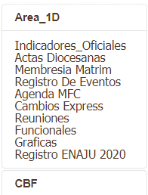
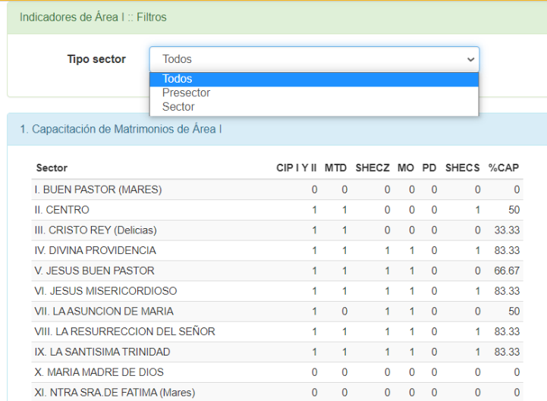
Matrimonio Secretario Diocesano de Área I
La información que se obtiene solo considera a membresía con estatus ALTA.
Es importante retroalimentar periódicamente al ECD para su conocimiento y apoyo.
"Familias convertidas al amor de Dios, testimonio vivo de santidad

Slide 57
Matrimonio Secretario Diocesano de Área I
En este menú se puede
AGREGAR y EDITAR membresía
AGREGAR y EDITAR fotografía
EXPORTAR a Excel la información.
BUSCAR por “ID” o por nombre
AGREGAR FUNCIONES ADICIONALES
"Familias convertidas al amor de Dios, testimonio vivo de santidad

Slide 58
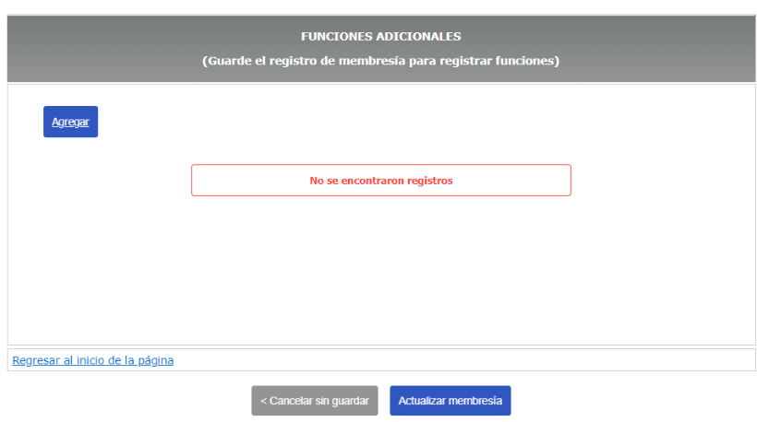
Matrimonio Secretario Diocesano de Área I
Al EDITAR membresía
Se puede AGREGAR Funciones Adicionales (antes FUNCIONES Auxiliares)
Con el mismo “ID”
"Familias convertidas al amor de Dios, testimonio vivo de santidad

Slide 59
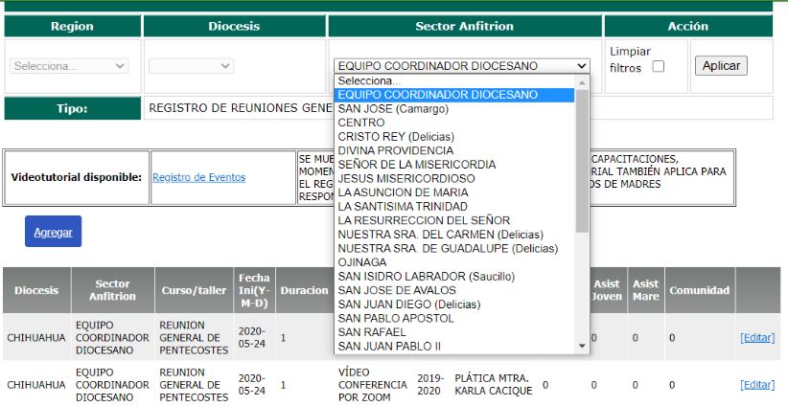
Matrimonio Secretario Diocesano de Área I
En este menú se puede:
CONSULTAR, AGREGAR Y EDITAR
Reuniones Generales.
Para consulta es importante identificar el sector anfitrión.
"Familias convertidas al amor de Dios, testimonio vivo de santidad

Slide 60
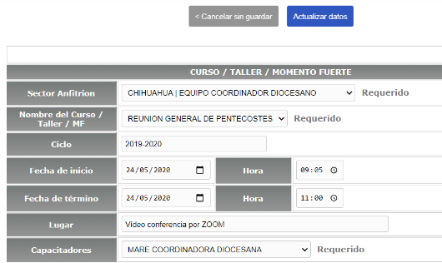
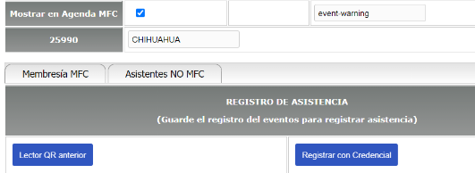
Matrimonio Secretario Diocesano de Área I
Es importante:
Indicar que se muestra en Agenda de MFC.
Grabar y actualizar para poder registrar por código “QR” la asistencia de membresía.
"Familias convertidas al amor de Dios, testimonio vivo de santidad

Slide 61
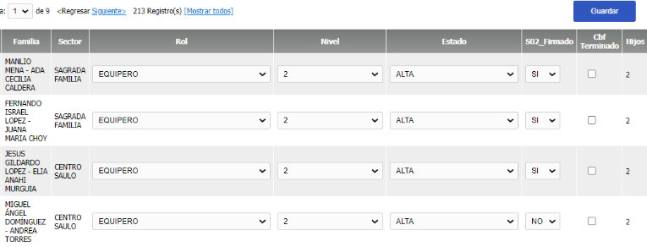
Matrimonio Secretario Diocesano de Área I
La modificación o Cambios Express:
Se puede realizar después de haberse registrado en línea o en forma tradicional.
Este cambio o actualización son cambios “Rápidos” con algunos datos del formato de inscripción.
Recuerden dar click en “Guardar” para que se actualicen datos.
No olvidar que los cambios de Promotores de EB y Zonales deberán realizarlos al formar equipos.
"Familias convertidas al amor de Dios, testimonio vivo de santidad

Slide 62
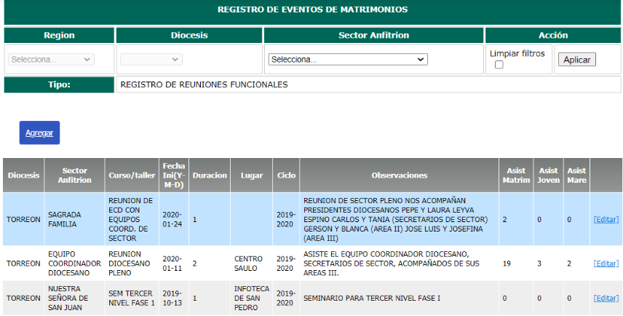
Matrimonio Secretario Diocesano de Área I
Las Reuniones Funcionales:
Son necesarias para trabajar de cerca con las áreas homologas de sector.
La asistencia se puede y debe registrar a través de la credencial.
"Familias convertidas al amor de Dios, testimonio vivo de santidad

Slide 63
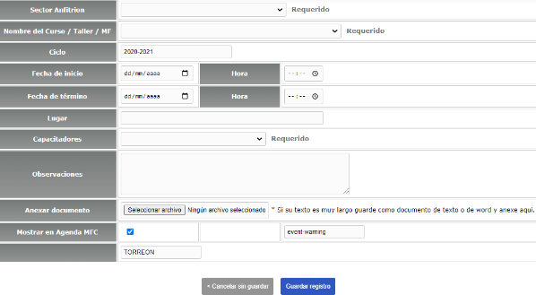
Matrimonio Secretario Diocesano de Área I
Las Reuniones Funcionales:
Son necesarias para trabajar de cerca con las áreas homologas de sector.
La asistencia se puede y debe registrar a través de la credencial.
La programación y edición la pueden realizar TODAS las áreas diocesanas.
"Familias convertidas al amor de Dios, testimonio vivo de santidad

Slide 64
Matrimonio Secretario Diocesano de Área I
La Formación de Equipos Básicos:
Son FUNDAMENTALES para el buen funcionamiento del CBF.
Es importante realizar dicha actividad antes de iniciar el nuevo CBF.
Siga las indicaciones propuesta en la parte superior del formulario.
"Familias convertidas al amor de Dios, testimonio vivo de santidad

Slide 65
Matrimonio Secretario Diocesano de Área I
Para reforzar el proceso sugerimos que consulte y estudie el Video-Tutorial
"Familias convertidas al amor de Dios, testimonio vivo de santidad

Slide 66
Matrimonio Secretario Diocesano de Área I
Para consultar las asistencia al CBF de equiperos debemos:
Seleccionar el sector.
Nivel, Zona y Equipo
Considerando que solo aplica para equiperos con estatus ALTA
"Familias convertidas al amor de Dios, testimonio vivo de santidad

Slide 67
Matrimonio Secretario Diocesano de Área I
Las asistencias en esta consulta son:
Al Ciclo Básico de Formación
Reuniones generales
Momentos Fuertes.
"Familias convertidas al amor de Dios, testimonio vivo de santidad

Slide 68
Matrimonio Secretario Diocesano de Área I
En esta consulta de Evaluaciones:
Devuelve los números del 0 al 10 que el PEB asienta en Evaluación de equiperos (consultar la tabla de equivalencia).
"Familias convertidas al amor de Dios, testimonio vivo de santidad

Slide 69
Matrimonio Secretario Diocesano de Área I
TABLA DE EQUIVALENCIA (RANGOS DE EVALUACIONES) QUE ORIENTA AL PEB Y P. E. ZONAL
"Familias convertidas al amor de Dios, testimonio vivo de santidad

Slide 70
Matrimonio Secretario Diocesano de Área I
En esta consulta de Evaluaciones de Promotores de EB en Reunión zonal:
Podremos consultar datos como se muestra en la imagen.
Editar reuniones para agregar Promotores de EB que provengan de otro equipo Zonal.
"Familias convertidas al amor de Dios, testimonio vivo de santidad

Slide 71
Matrimonio Secretario Diocesano de Área I
En esta consulta de Evaluaciones de equiperos:
Podremos consultar datos como se muestra en la imagen.
Editar reuniones para agregar equiperos que provengan de otro equipo.
"Familias convertidas al amor de Dios, testimonio vivo de santidad

Slide 72
Matrimonio Secretario Diocesano de Área I
Como Área I Diocesana
Podremos consultar y estudiar Videos-Tutoriales específicos para desarrollar mejor nuestras actividades en el sistema de BDW.
De igual manera consultar y editar los Videos-Tutoriales de Conceptos Basicos.
"Familias convertidas al amor de Dios, testimonio vivo de santidad

Slide 73
Equipo Coordinador Diocesano
Presidente Diocesano
Matrimonio Secretario Diocesano de Área III
MaRe Coordinadora Diocesana
Matrimonio Secretario Diocesano de Área I
Matrimonio Secretario Diocesano de Área II
Matrimonio Secretario Diocesano de Área IV
Matrimonio Secretario Diocesano de Área V
Matrimonio Secretario Diocesano de Área VI
Matrimonio de Apoyo en Base de Datos Diocesana
"Familias convertidas al amor de Dios, testimonio vivo de santidad

Slide 74
Matrimonio Secretario Diocesano de Área II
La información que se obtiene solo considera a membresía con estatus ALTA.
Es importante retroalimentar periódicamente al ECD para su conocimiento y apoyo.
"Familias convertidas al amor de Dios, testimonio vivo de santidad

Slide 75
Matrimonio Secretario Diocesano de Área II
ESTE FORMULARIO DE CONSULTA Y EDICION YA NO APLICA COMO RESPONSABILIDAD DE AREA II DIOCESANA Y DE SECTOR
"Familias convertidas al amor de Dios, testimonio vivo de santidad

Slide 76
Matrimonio Secretario Diocesano de Área II
Los eventos propios de Área II que se pueden AGREGAR o EDITAR son:
Curso Preparación Inmediata al Matrimonio (CPIM).
Formación en el Amor.
Taller para padres.
Somos Familia de Dios
"Familias convertidas al amor de Dios, testimonio vivo de santidad

Slide 77
Matrimonio Secretario Diocesano de Área II
Los ASISTENTES a diferentes eventos de Servicios Institucionales de Área II pueden ser membresía del MFC o de la comunidad (NO MFC).
"Familias convertidas al amor de Dios, testimonio vivo de santidad

Slide 78
Matrimonio Secretario Diocesano de Área II
Las Reuniones Funcionales:
Son necesarias para trabajar de cerca con las áreas homologas de sector.
La asistencia se puede y debe registrar a través de la credencial.
La programación y edición la pueden realizar TODAS las áreas diocesanas.
"Familias convertidas al amor de Dios, testimonio vivo de santidad

Slide 79
Matrimonio Secretario Diocesano de Área II
Como Área II Diocesana
Podremos consultar y estudiar Videos-Tutoriales específicos para desarrollar mejor nuestras actividades en el sistema de BDW.
De igual manera consultar y editar los Videos-Tutoriales de Conceptos Básicos.
"Familias convertidas al amor de Dios, testimonio vivo de santidad

Slide 80
Equipo Coordinador Diocesano
Presidente Diocesano
Matrimonio Secretario Diocesano de Área III
MaRe Coordinadora Diocesana
Matrimonio Secretario Diocesano de Área I
Matrimonio Secretario Diocesano de Área II
Matrimonio Secretario Diocesano de Área IV
Matrimonio Secretario Diocesano de Área V
Matrimonio Secretario Diocesano de Área VI
Matrimonio de Apoyo en Base de Datos Diocesana
"Familias convertidas al amor de Dios, testimonio vivo de santidad

Slide 81
Matrimonio Secretario Diocesano de Área III
La información que se obtiene solo considera a membresía con estatus ALTA.
Es importante retroalimentar periódicamente al ECD para su conocimiento y apoyo.
"Familias convertidas al amor de Dios, testimonio vivo de santidad

Slide 82
Matrimonio Secretario Diocesano de Área III
En este formulario podemos:
CONSULTAR y REGISTRAR las aportaciones de ofrendas mensuales por Matrimonio, Joven y MaRes
Obtener un estimado de aportaciones por CBF.
Obtener reporte y exportar a Excell para informar a los sectores de su avance.
"Familias convertidas al amor de Dios, testimonio vivo de santidad

Slide 83
Matrimonio Secretario Diocesano de Área III
Al editar nos permite agregar o registrar las aportaciones para Matrimonios, Jóvenes y MaRes
"Familias convertidas al amor de Dios, testimonio vivo de santidad

Slide 84
Matrimonio Secretario Diocesano de Área III
Como Área III Diocesana
Podremos consultar y estudiar Videos-Tutoriales específicos para desarrollar mejor nuestras actividades en el sistema de BDW.
De igual manera consultar y editar los Videos-Tutoriales de Conceptos Básicos.
"Familias convertidas al amor de Dios, testimonio vivo de santidad

Slide 85
Equipo Coordinador Diocesano
Presidente Diocesano
Matrimonio Secretario Diocesano de Área III
MaRe Coordinadora Diocesana
Matrimonio Secretario Diocesano de Área I
Matrimonio Secretario Diocesano de Área II
Matrimonio Secretario Diocesano de Área IV
Matrimonio Secretario Diocesano de Área V
Matrimonio Secretario Diocesano de Área VI
Matrimonio de Apoyo en Base de Datos Diocesana
"Familias convertidas al amor de Dios, testimonio vivo de santidad

Slide 86
Matrimonio Secretario Diocesano de Área IV
La información que se obtiene solo considera a membresía con estatus ALTA.
Es importante retroalimentar periódicamente al ECD para su conocimiento y apoyo.
"Familias convertidas al amor de Dios, testimonio vivo de santidad

Slide 87
Matrimonio Secretario Diocesano de Área IV
Como Área IV diocesana podemos consultar las actas de reunión de sector siempre y cuando estén cerradas y con fecha “VISIBLE DESDE”
En caso que este en color amarillo significa que esta en proceso de revisión y cierre
"Familias convertidas al amor de Dios, testimonio vivo de santidad

Slide 88
Matrimonio Secretario Diocesano de Área IV
Acta de Reunión de Sector
Ejemplo de Acta de Reunión de Sector
"Familias convertidas al amor de Dios, testimonio vivo de santidad

Slide 89
Matrimonio Secretario Diocesano de Área IV
1
Dentro de nuestras funciones destaca la elaboración y edición de Actas de Reunión.
Podemos AGREGAR y consultar.
Es importante cerrar o concluir el acta después de la reunión.
2
"Familias convertidas al amor de Dios, testimonio vivo de santidad

Slide 90
Matrimonio Secretario Diocesano de Área IV
Es importante utilizar los calendarios predefinidos del sistema para NO originar ERRORES en las fechas.
En este espacio no se deberá dejar en blanco…la información es necesaria para la toma de decisiones.
En este espacio los SNR tendrán una visión mas especifica del proceso de formación en la diócesis.
"Familias convertidas al amor de Dios, testimonio vivo de santidad

Slide 91
Matrimonio Secretario Diocesano de Área IV
Acta de Reunión Diocesana
"Familias convertidas al amor de Dios, testimonio vivo de santidad

Slide 92
Matrimonio Secretario Diocesano de Área IV
Dentro de las funciones y actividades del MSD_AIV es coordinar e implementar las CAPACITACIONES OFICIALES DEL MFC y las que mejoren el desarrollo de CONOCIMIENTOS, HABILIDADES Y ACTITUDES.
"Familias convertidas al amor de Dios, testimonio vivo de santidad

Slide 93
Matrimonio Secretario Diocesano de Área IV
Para programar eventos de capacitación deberemos identificar y asegurar los datos que requiere la BDW previamente.
"Familias convertidas al amor de Dios, testimonio vivo de santidad

Slide 94
Matrimonio Secretario Diocesano de Área IV
Para generar el DIRECTORIO del Sector o Diocesano es importante considerar los datos y procesos señalados con rectángulos.
En este espacio también se puede generar los formatos de Reinscripción S02.
"Familias convertidas al amor de Dios, testimonio vivo de santidad

Slide 95
Equipo Coordinador Diocesano
Presidente Diocesano
Matrimonio Secretario Diocesano de Área III
MaRe Coordinadora Diocesana
Matrimonio Secretario Diocesano de Área I
Matrimonio Secretario Diocesano de Área II
Matrimonio Secretario Diocesano de Área IV
Matrimonio Secretario Diocesano de Área V
Matrimonio Secretario Diocesano de Área VI
Matrimonio de Apoyo en Base de Datos Diocesana
"Familias convertidas al amor de Dios, testimonio vivo de santidad

Slide 96
Matrimonio Secretario Diocesano de Área V
La información que se obtiene solo considera a membresía con estatus ALTA.
Es importante retroalimentar periódicamente al ECD para su conocimiento y apoyo.
"Familias convertidas al amor de Dios, testimonio vivo de santidad

Slide 97
Matrimonio Secretario Diocesano de Área V
Para programar eventos de MOMENTOS FUERTES recomendamos ver el Videotutorial diseñado para dicho proceso.
"Familias convertidas al amor de Dios, testimonio vivo de santidad

Slide 98
Matrimonio Secretario Diocesano de Área V
Para programar eventos de MOMENTOS FUERTES deberemos identificar y asegurar los datos que requiere la BDW previamente.
TODOS los participantes a eventos, después de grabar, se deberán registrar por código QR
"Familias convertidas al amor de Dios, testimonio vivo de santidad

Slide 99
Matrimonio Secretario Diocesano de Área V
Los Asistentes Eclesiales son parte fundamental dentro del proceso de formación del CBF.
Los Asistentes Eclesiales forman parte del ECD y ECS para el acompañamiento y asesoría.
NO debemos descuidarlos y estar siempre atentos a sus requerimientos y necesidades.
"Familias convertidas al amor de Dios, testimonio vivo de santidad

Slide 100
Matrimonio Secretario Diocesano de Área V
Para registrar al Asistente Eclesial deberán considerar los PERFILES QUE SE MUESTRAN
"Familias convertidas al amor de Dios, testimonio vivo de santidad

Slide 101
Matrimonio Secretario Diocesano de Área V
Análisis de reportes de Fase 2:
Reporte # 1: Devuelve a PARTICIPANTES (MEMBRESIA) con estatus “Alta” (activos) que asistieron a diversos eventos.
Reporte # 3: Devuelve la CANTIDAD de participantes con estatus “Alta” (activa) que participaron en diversos eventos.
Reporte # 2: Devuelve la CANTIDAD de servidores con estatus “Alta” (activos) que participaron en diversos eventos.
Reporte # 6: Devuelve a PARTICIPANTES QUE NO SON MEMBRESIA DE MFC que asistieron a diversos eventos, siendo la mayoría a Servicios Institucionales de Área II
"Familias convertidas al amor de Dios, testimonio vivo de santidad

Slide 102
Equipo Coordinador Diocesano
Presidente Diocesano
Matrimonio Secretario Diocesano de Área III
MaRe Coordinadora Diocesana
Matrimonio Secretario Diocesano de Área I
Matrimonio Secretario Diocesano de Área II
Matrimonio Secretario Diocesano de Área IV
Matrimonio Secretario Diocesano de Área V
Matrimonio Secretario Diocesano de Área VI
Matrimonio de Apoyo en Base de Datos Diocesana
"Familias convertidas al amor de Dios, testimonio vivo de santidad

Slide 103
Matrimonio Secretario Diocesano de Área VI
La información que se obtiene solo considera a membresía con estatus ALTA.
Es importante retroalimentar periódicamente al ECD para su conocimiento y apoyo.
"Familias convertidas al amor de Dios, testimonio vivo de santidad

Slide 104
Matrimonio Secretario Diocesano de Área VI
Como Área VI diocesana podremos visualizar las Actas de reunión juveniles con la finalidad de darle seguimiento a COMPROMISOS y ACUERDOS.
"Familias convertidas al amor de Dios, testimonio vivo de santidad

Slide 105
Matrimonio Secretario Diocesano de Área VI
Acta de Reunión Diocesana Juvenil
"Familias convertidas al amor de Dios, testimonio vivo de santidad

Slide 106
Matrimonio Secretario Diocesano de Área VI
Como MSD_AVI tenemos la POSIBILIDAD y ALCANCE de editar y agregar información como se muestra en la imagen con LETRAS AZULES y además registrar EVENTOS.
"Familias convertidas al amor de Dios, testimonio vivo de santidad

Slide 107
Matrimonio Secretario Diocesano de Área VI
ALTAS, MODIFICACIONES Y CONSULTAS DE JOVENES
Para consultar y editar membresía del CBF en Jóvenes es necesario conocer su “ID” , Sector y Estatus.
Y para servidores pueden filtrar por “ROL”
Es muy importante hacer AJUSTES o ASIGNACION de FUNCIONES (Funciones Adicionales) DESPUES del Registro en Línea.
"Familias convertidas al amor de Dios, testimonio vivo de santidad

Slide 108
Matrimonio Secretario Diocesano de Área VI
ALTAS, MODIFICACIONES Y CONSULTAS DE ADOLESCENTES
Para consultar y editar membresía del CBF en Adolescentes es necesario conocer su “ID” , Sector y Estatus.
"Familias convertidas al amor de Dios, testimonio vivo de santidad

Slide 109
Matrimonio Secretario Diocesano de Área VI
FORMACION DE EQUIPOS BASICOS ADOLESCENTES
RECOMENDACIONES:
Estudiar el VideoTutorial que se indica.
Seguir las indicaciones que se muestran en el formulario.
Previo a este proceso deberá agregarle al Joven su Función Adicional como Promotor de EB o Zonal.
Formar los equipos en coordinación con el Joven Responsable de Área I Diocesana o Sector.
Guardar cambios.
Que pasa si NO se realiza este proceso??
El Joven PEB NO podrá visualizar y evaluar a sus equiperos.
Se pierde la configuración en la BDW respecto al CBF, es decir existirán Adolescentes SIN EQUIPOS Y SIN PROMOTORES.
"Familias convertidas al amor de Dios, testimonio vivo de santidad

Slide 110
Matrimonio Secretario Diocesano de Área VI
FORMACION DE EQUIPOS BASICOS EN JOVENES
RECOMENDACIONES:
Estudiar el VideoTutorial que se indica.
Seguir las indicaciones que se muestran en el formulario.
Previo a este proceso deberá agregarle al Joven su Función Adicional como Promotor de EB o Zonal.
Formar los equipos en coordinación con el Joven Responsable de Área I Diocesana o Sector.
Guardar cambios.
Que pasa si NO se realiza este proceso??
El Joven PEB NO podrá visualizar y evaluar a sus equiperos.
Se pierde la configuración en la BDW respecto al CBF, es decir existirán Jovenes SIN EQUIPOS Y SIN PROMOTORES.
"Familias convertidas al amor de Dios, testimonio vivo de santidad

Slide 111
Matrimonio Secretario Diocesano de Área VI
CAMBIO EXPRES DE JOVENES Y ADOLESCENTES
El CAMBIO EXPRESS APLICA:
Se deberá realizar para avanzar en los registros de REINSCRIPCION de la membresía de Jóvenes y Adolescentes con algunos datos básicos.
Posterior al Registro en Línea con la finalidad hacer ajustes de servidores.
Cuando sea necesario realizar algún cambio de apostolado de servidores.
"Familias convertidas al amor de Dios, testimonio vivo de santidad

Slide 112
Matrimonio Secretario Diocesano de Área VI
CAMBIO EXPRES DE JOVENES Y ADOLESCENTES
El CAMBIO EXPRESS:
Estará EDITABLE durante el tiempo de Inscripción y Reinscripción de membresía previo al inicio del nuevo CBF.
Los cambios realizados deberán ser analizados previamente.
"Familias convertidas al amor de Dios, testimonio vivo de santidad

Slide 113
Matrimonio Secretario Diocesano de Área VI
CONTROL DE OFRENDAS
Para este formulario como Área VI Diocesana podremos APOYAR al Área III Diocesana en:
Consultar y editar la Inscripción y las aportaciones mensuales.
Dar seguimiento en este proceso con mucha discreción y sigilo.
RECUERDEN QUE NO ES NUESTRA FUNCION PRINCIPAL solo podremos apoyar al área III con el conocimiento y aprobación de PD.
"Familias convertidas al amor de Dios, testimonio vivo de santidad

Slide 114
Matrimonio Secretario Diocesano de Área VI
CONSULTA DE ASISTENCIA JUVENIL (1ª ETAPA)
Dentro de nuestras principales FUNCIONES es dar seguimiento de las asistencias de Jóvenes en el CBF.
Es importante NO descuidar esta actividad para apoyar a los jóvenes promotores y Matrimonios Responsables de Área VI en caso de requerirse.
Es importante recordar que las ASISTENCIAS al CBF se actualizan cuando el Joven PEB las registra en le BDW.
"Familias convertidas al amor de Dios, testimonio vivo de santidad

Slide 115
Matrimonio Secretario Diocesano de Área VI
CONSULTA DE ASISTENCIA DE ADOLESCENTES AL CBF
Dentro de nuestras principales FUNCIONES es dar seguimiento de las asistencias de Adolescentes en el CBF.
Es importante NO descuidar esta actividad para apoyar a los jóvenes promotores y Matrimonios Responsables de Área VI en caso de requerirse.
Es importante recordar que las ASISTENCIAS al CBF se actualizan cuando el Joven PEB las registra en le BDW.
"Familias convertidas al amor de Dios, testimonio vivo de santidad

Slide 116
Matrimonio Secretario Diocesano de Área VI
REGISTRO DE ASISTENTES ECLESIALES JUVENILES
Como Area VI diocesana podremos EDITAR y AGREGAR a los Asistentes Eclesiales Juveniles que apoyen en la Zona o ECD y ECS.
"Familias convertidas al amor de Dios, testimonio vivo de santidad

Slide 117
Matrimonio Secretario Diocesano de Área VI
REGISTRO DE ASISTENTES ECLESIALES JUVENILES
"Familias convertidas al amor de Dios, testimonio vivo de santidad

Slide 118
Matrimonio Secretario Diocesano de Área VI
Como Área VI diocesana podremos EDITAR y AGREGAR los EVENTOS que se enlistan.
Una vez Registrado / Programado el evento la ASISTENCIA deberá realizarse con la credencial mediante el código “QR”
Favor de considerar las siguientes recomendaciones:
Utilizar los nombres y conceptos de EVENTOS ya establecidos en la BDW.
NO utilizar el concepto de “CURSO NO CLASIFICADO” y en el caso que así sea favor de registrar el nombre y objetivo del taller o curso en el campo de “Observaciones”.
"Familias convertidas al amor de Dios, testimonio vivo de santidad

Slide 119
Matrimonio Secretario Diocesano de Área VI
CONTROL DE ACCESO:
Como Área VI diocesana tenemos la RESPONSABILIDAD de administrar y controlar el acceso de usuarios juveniles.
El acceso como Área Juvenil (Sector y Diocesana), PEB y PZ se realiza en EDITAR membresía con la opción de Función Adicional.
Posteriormente deberá verificar y habilitar su acceso en este formulario.
Nota:
Durante este ciclo 2020-2021 TODOS los jóvenes son EQUIPEROS y su acceso al sistema de BDW se deberá habilitar con Función Adicional
"Familias convertidas al amor de Dios, testimonio vivo de santidad

Slide 120
Matrimonio Secretario Diocesano de Área VI
En estos reportes podremos consultar en forma DIRECTA la información básica de toda la membresía con estatus: ALTA, BAJA Y REINSCRIPCION.
"Familias convertidas al amor de Dios, testimonio vivo de santidad

Slide 121
Matrimonio Secretario Diocesano de Área VI
1.- REPORTE DE MEMBRESIA
2.- MEMBRESIA CON DETALLES DE ENCUENTROS
3.- MEMBRESIA CON DETALLES DE CAPACITACIONES
"Familias convertidas al amor de Dios, testimonio vivo de santidad

Slide 122
Matrimonio Secretario Diocesano de Área VI
Es importante identificar los REPORTES que podemos obtener de esta Fase 1:
Concentrado de membresía de ADOLESCENTES y JOVENES por Sector (SA03 y SJ03).
Concentrado de membresía de ADOLESCENTES y JOVENES en la Diócesis.
Indicaciones:
Obtener cada 3 meses los reportes del “Concentrado de Membresía” y hacer click en el botón “guardar”
"Familias convertidas al amor de Dios, testimonio vivo de santidad

Slide 123
Matrimonio Secretario Diocesano de Área VI
Es importante identificar los 16 REPORTES que podemos obtener en esta fase.
Sugerimos analizar todos los reportes para aprovechar la información que existe en este proceso de registros.
"Familias convertidas al amor de Dios, testimonio vivo de santidad

Slide 124
Matrimonio Secretario Diocesano de Área VI
Estos reportes también los encontramos en:
Reportes Básicos Jóvenes
Reportes de Jóvenes “Fase 1”
"Familias convertidas al amor de Dios, testimonio vivo de santidad

Slide 125
Equipo Coordinador Diocesano
Presidente Diocesano
Matrimonio Secretario Diocesano de Área III
MaRe Coordinadora Diocesana
Matrimonio Secretario Diocesano de Área I
Matrimonio Secretario Diocesano de Área II
Matrimonio Secretario Diocesano de Área IV
Matrimonio Secretario Diocesano de Área V
Matrimonio Secretario Diocesano de Área VI
Matrimonio de Apoyo en Base de Datos Diocesana
"Familias convertidas al amor de Dios, testimonio vivo de santidad

Slide 126
MaRe Coordinadora Diocesana
CONTROL DE ACCESO:
Como MaRe Coordinadora Diocesana tenemos la RESPONSABILIDAD de administrar y controlar el acceso de USUARIAS MARES.
Después de registrarse en “Línea” o en forma Normal deberán agregar las Funciones Adicionales que sean necesarias.
Y por ultimo validar su acceso al sistema.
"Familias convertidas al amor de Dios, testimonio vivo de santidad

Slide 127
MaRe Coordinadora Diocesana
Para consultar y editar membresía del CBF en MaRes es necesario conocer su “ID” , Sector y Estatus.
Y para servidoras pueden filtrar por “ROL”
Podremos Editar, y Agregar membresía de MaRes.
Visualizar le Credencial para imprimir o guardar.
Es muy importante hacer (editar) AJUSTES o ASIGNACION de FUNCIONES (Funciones Adicionales) DESPUES del Registro en Línea.
"Familias convertidas al amor de Dios, testimonio vivo de santidad

Slide 128
MaRe Coordinadora Diocesana
El CAMBIO EXPRESS:
Se deberá realizar para avanzar en los registros de REINSCRIPCION de la membresía de MaRes con algunos datos básicos.
Posterior al Registro en Línea con la finalidad hacer ajustes de servidores.
Cuando sea necesario realizar algún cambio de apostolado de servidores.
"Familias convertidas al amor de Dios, testimonio vivo de santidad

Slide 129
MaRe Coordinadora Diocesana
El CAMBIO EXPRESS:
Estará EDITABLE durante el tiempo de Inscripción y Reinscripción de membresía previo al inicio del nuevo CBF.
Los cambios realizados deberán ser analizados previamente.
"Familias convertidas al amor de Dios, testimonio vivo de santidad

Slide 130
MaRe Coordinadora Diocesana
Como MaRe Diocesana es nuestra responsabilidad de programar EVENTOS propios.
En este formulario podremos EDITAR y AGREGAR eventos
Recuerden que TODAS las asistentes a eventos deberán registrarse por medio de la CREDENCIAL con su código QR.
"Familias convertidas al amor de Dios, testimonio vivo de santidad

Slide 131
MaRe Coordinadora Diocesana
Para programar eventos de MaRes:
Deberemos identificar y asegurar los datos que requiere la BDW previamente.
Grabar el evento para poder regiastrar las asistencias.
"Familias convertidas al amor de Dios, testimonio vivo de santidad

Slide 132
MaRe Coordinadora Diocesana
Actualmente en construcción
En este formato nos devuelve el Concentrado de asistencias a las reuniones de formación, Reuniones Generales y Kerigma.
"Familias convertidas al amor de Dios, testimonio vivo de santidad

Slide 133
MaRe Coordinadora Diocesana
Dentro de las funciones y actividades de MaRe Coordinadora Diocesana es dar SEGUIMIENTO a la formación de las Equiperas MaRes.
En este reporte nos da un panorama de las EVALUACIONES realizadas por las Promotoras.
"Familias convertidas al amor de Dios, testimonio vivo de santidad

Slide 134
MaRe Coordinadora Diocesana
Para este formulario como MaRe Cordinadora Diocesana podremos APOYAR al Área III Diocesana en:
Consultar y Editar la Inscripción y las aportaciones mensuales.
Dar seguimiento en este proceso con mucha discreción y sigilo.
"Familias convertidas al amor de Dios, testimonio vivo de santidad

Slide 135
MaRe Coordinadora Diocesana
RECOMENDACIONES:
Estudiar el VideoTutorial que se indica para matrimonios o jóvenes …son los mismos pasos.
Seguir las indicaciones que se muestran en el formulario.
En el caso de que una EQUIPERA tenga Función Adicional como Promotora, deberá ACTIVAR su rol y notificarla por este medio.
Formar los equipos en coordinación con la Mare Responsable de Formación y Conversión Diocesana o Sector.
Guardar cambios.
Que pasa si NO se realiza este proceso??
La MaRe PEB NO podrá visualizar y evaluar a sus equiperas.
Se pierde la configuración en la BDW respecto al CBF, es decir existirán MaRes SIN EQUIPOS Y SIN PROMOTORAS.
"Familias convertidas al amor de Dios, testimonio vivo de santidad

Slide 136
MaRe Coordinadora Diocesana
DIOCESIS
Con la intensión de hacer mas dinámica las consultas de MaRes iniciamos la creación “Grafica de Membresía de Mares” como primer paso
SECTORES
"Familias convertidas al amor de Dios, testimonio vivo de santidad

Slide 137
MaRe Coordinadora Diocesana
En estos reportes también se pueden obtener:
El Concentrado de membresía por Sector y Diocesano
Podemos dar seguimiento al Registro de membresía del Ciclo Actual y Compararlo con el Ciclo Anterior
"Familias convertidas al amor de Dios, testimonio vivo de santidad

Slide 138
MaRe Coordinadora Diocesana
Los formularios de Inconsistencias nos ayudaran a identificar las POSIBLES fallas o información incompleta que pudieran existir en la BDW.
Es recomendable hacer este DIAGNOSTICO cada 3 meses.
"Familias convertidas al amor de Dios, testimonio vivo de santidad

Slide 139
Matrimonio de Apoyo en Base de Datos Diocesana
MABDD
Como MABDD tenemos el alcance de obtener los INDICADORES de cada área diocesana.
La información que se obtiene solo considera a membresía con estatus ALTA.
Es importante retroalimentar periódicamente al ECD para su conocimiento y apoyo.
"Familias convertidas al amor de Dios, testimonio vivo de santidad

Slide 140
Matrimonio de Apoyo en Base de Datos Diocesana
MABDD
CARACTERISTICAS DEL REPORTE:
En esta sección o reporte nos ayuda a identificar la FRECUENCIA de ACCESO al sistema de BDW.
De igual manera nos muestra que Rol ingreso y que movimiento realizo en el sistema.
Muestra la fecha de Ingreso.
"Familias convertidas al amor de Dios, testimonio vivo de santidad

Slide 141
Matrimonio de Apoyo en Base de Datos Diocesana
MABDD
Control de Usuarios y Contraseñas (Matrimonios, Jóvenes y MaRes)
El MABDD son responsables de:
Llevar el control de acceso al sistema de acuerdo al rol del usuario.
Habilitar a usuarios y contraseñas en la diócesis.
Deshabilitar a los usuarios que, por algún motivo, ya NO deban ingresar al sistema de BDW.
Agregar las Funciones Adicionales que sean necesarias en la diócesis y sector.
"Familias convertidas al amor de Dios, testimonio vivo de santidad

Slide 142
Matrimonio de Apoyo en Base de Datos Diocesana
MABDD
Control de Usuarios y Contraseñas (Matrimonios, Jóvenes y MaRes)
El MABDD son responsables de:
Retroalimentar al ECD de los cambios realizados al sistema.
Mantener estrecha comunicación con el PD para asegurar la integridad de usuarios.
Apoyar al MABDS en el proceso de habilitado de usuarios
"Familias convertidas al amor de Dios, testimonio vivo de santidad

Slide 143
Matrimonio de Apoyo en Base de Datos Diocesana
MABDD
Como MABDD:
Podemos consultar el listado de Sectores y Pre-sectores para identificar las necesidades de creación de nuevas comunidades MFCistas.
Solicitar al MABDR la Creación de Nuevos Sectores o Pre-Sectores
"Familias convertidas al amor de Dios, testimonio vivo de santidad

Slide 144
Tutoriales:
Estimados usuarios del sistema de Base de Datos Web a continuación compartimos ligas para ingresar o descargar los Tutoriales de reciente creación:
NOMBRE DEL TUTORIAL | LIGA
Registro en Línea | https://mexicomfc.net/videos/registro_en_linea_2.mp4
Asignación de Funciones Adicionales | Ver archivo
"Familias convertidas al amor de Dios, testimonio vivo de santidad

Slide 145
Equipo Coordinador Nacional
2019-2022
Movimiento Familiar Cristiano
ESTAMOS A SUS ORDENES
DIOS LOS BENDIGA SIEMPRE
"Familias convertidas al amor de Dios, testimonio vivo de santidad"

